Slide 1
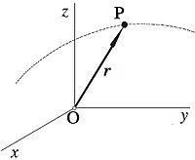
POSICIÓN
Definición: En física la posición de un cuerpo se entiende como el lugar, sitio o coordenada que ocupa un cuerpo en un determinado tiempo.
La posición se representa con un vector llamado vector posición, este vector es una flecha que une el lugar donde se ubica el cuerpo con el origen de un sistema coordenado o marco de referencia.
Simbología vector posición: se nota con la letra minúscula r.
Unidades: se expresa en (m) (cm) o (ft).

Slide 2
EL VECTOR POSICIÓN
LO PODEMOS
ENCONTRAR EN TRES
DIMENSIONES

Slide 3
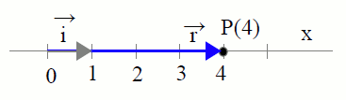
VECTOR POSICIÓN EN UNA DIMENSIÓN
Para una dimensión, eje X, la posición la damos en función de un vector unitario, i. La posición la representamos por un vector que va del origen de coordenadas al punto P.
Una dimensión: línea recta.
Medida de r:
/r/ = r

Slide 4
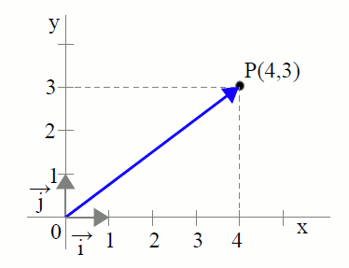

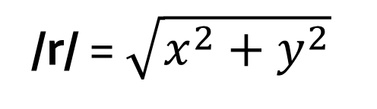
VECTOR POSICIÓN EN DOS DIMENSIONES
Para dos dimensiones, eje X y eje Y, la posición la damos en función de los vectores unitarios, i y j. La posición la representamos por un vector que va del origen de coordenadas al punto P. Este vector es la composición de dos vectores que van del origen de coordenadas a la perpendicular sobre cada eje del punto P.
Dos dimensiones: plano cartesiano.
$$r$$
Medida de r:
/r/ = $\sqrt{x^{2}+y^{2}}$

Slide 5
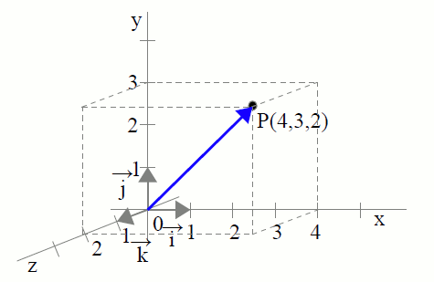
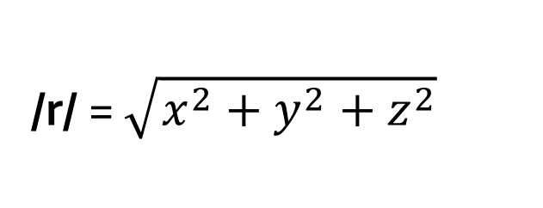

VECTOR POSICIÓN EN TRES DIMENSIONES
Para tres dimensiones, ejes X, Y y Z, la posición la damos en función de los vectores unitarios, i, j y k. La posición la representamos por un vector que va del origen de coordenadas al punto P. Este vector es la composición de tres vectores que van del origen de coordenadas a la perpendicular sobre cada eje del punto P.
Tres dimensiones: el espacio (largo, ancho, alto)
Medida de r.
/r/ = $\sqrt{x^{2}+y^{2}+z^{2}}$
$$r$$

